Slide 1
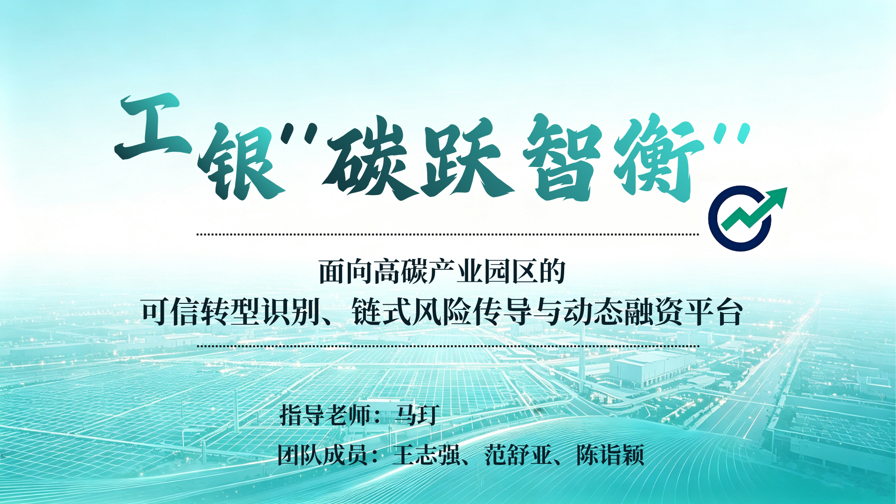

Slide 2
1
项目背景
目录
2
产品介绍
CONTENTS
3
竞争优势与可行性分析
4
效益分析与推广预期

Slide 3

PART ONE
项目背景

Slide 4

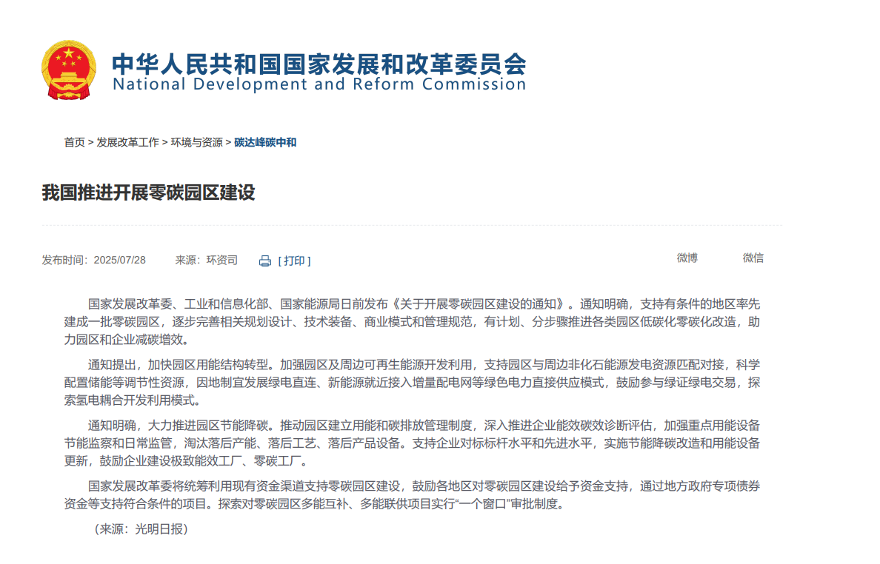
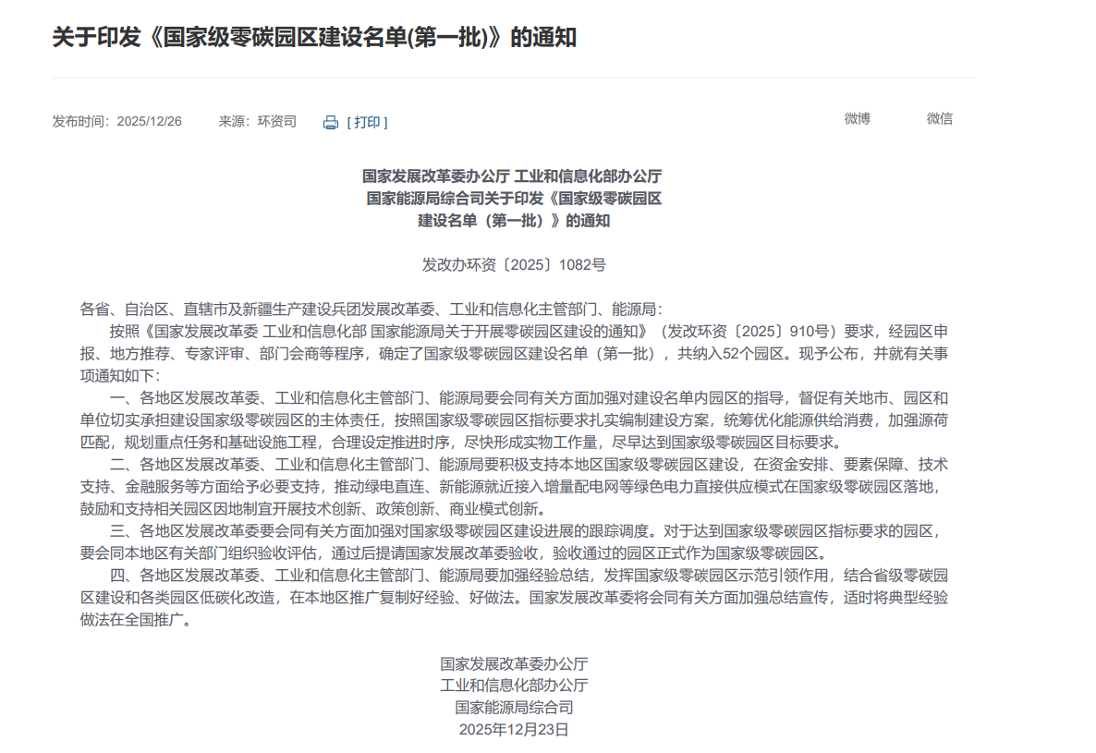
工银‘‘碳跃智衡’’
政策市场现状
政策引领
国家级零碳园区建设带来业务新场景
“园区”正在成为工业绿色转型的重要组织载体，也为银行从单户客户服务向园区批量转型金融服务提供了现实场景。

Slide 5
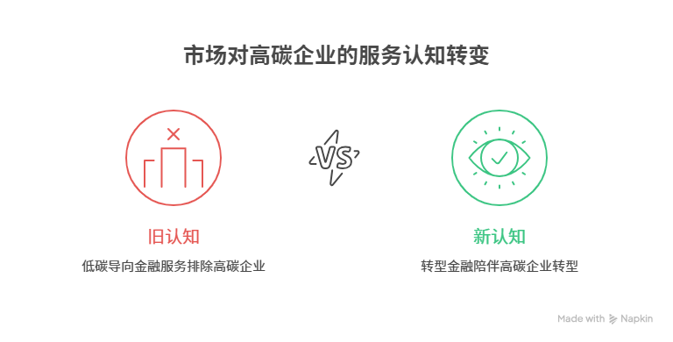
工银‘’碳跃智衡’’
政策市场现状
市场态势
转型金融逐步落地，高碳企业成为重点服务对象
“转型金融最大的蓝海，是高碳产业的低碳改造。”
——行业公开观点

Slide 6
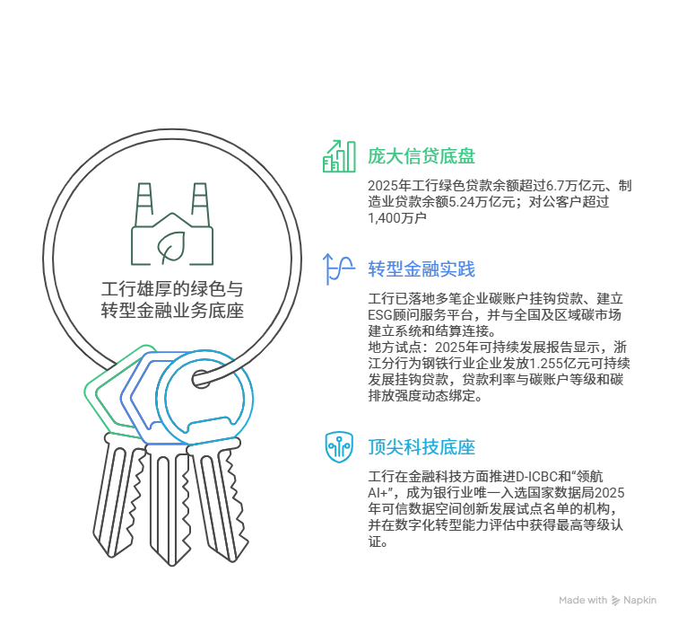
工银‘’碳跃智衡’’
工行业务基础
工行基础
工商银行已经具备非常强的绿色与转型金融基础
庞大信贷底盘
2025年绿色贷款余额超6.7万亿元;2025年制造业贷款余额5.24万亿元; 对公服务客户超1400万户。
转型金融实践
工行已落地多企业碳账户挂钩贷款、建立ESG顾问服务平台，并与全国及区域碳市场建立系统和结算连接。
2025年可持续发展报告显示，浙江分行为钢铁行业企业发放1.255亿元可持续发展挂钩贷款，贷款利率与碳账户等级和碳排放强度动态绑定。
顶尖科技底座
金融科技方面推进D-ICBC“领航AI+”，成为银行业唯一入选国家数据局2025年可信数据空间创新发展试点名单的机构，并在数字化转型能力评估中获得最高等级认证。

Slide 7
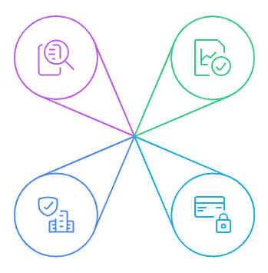
工银‘’碳跃智衡’’
行业核心痛点
四大痛点
工行转型金融精细化升级面临的行业共性制约
转型资格难识别
单看“是否绿色”过于局限；单看规划又容易过度乐观。
转型绩效难验证
只看碳强度或总排放结果无法判断减排质量。
园区关联风险难穿透
单户授信难识别共同冲击和间接传播。
静态授信难匹配持续转型
传统的贷前认定与定期检查滞后。

Slide 8

工银‘’碳跃智衡’’
试点落地原则
试点行业
首期试点聚焦于钢铁、建材两大高碳行业
钢铁、建材行业
首期研究对象
试点目标及原因
行业碳核算、能耗指标标准较统一
模型测算口径清晰
产业园区聚集度高
适配园区链式风险传导算法验证
工行已有钢铁行业可持续挂钩贷款落地实践
业务基础匹配

Slide 9
PART TWO
产品介绍

Slide 10
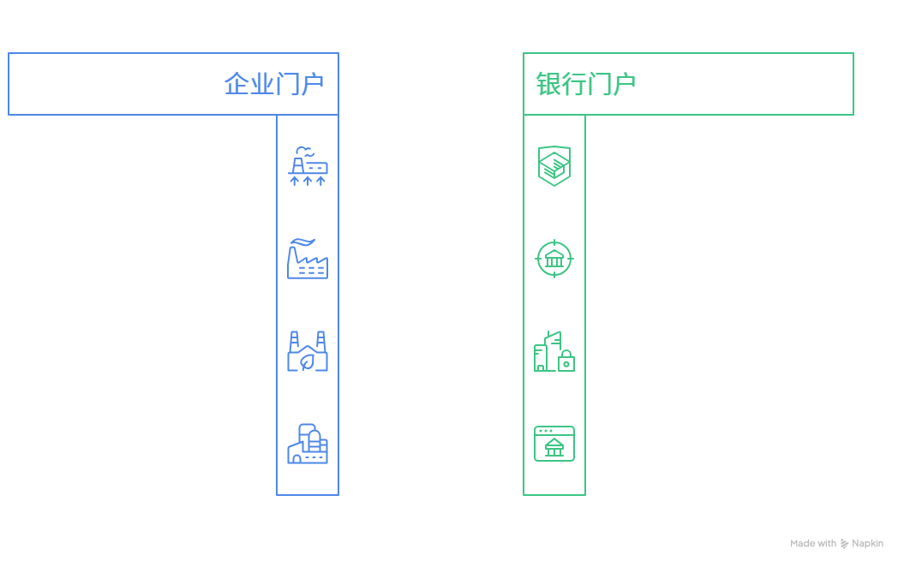
工银‘’碳跃智衡’’
功能架构
功能概览
双端产品主要功能梳理
提交全面的转型计划、能耗、碳排放和技术项目执行数据
运营报告
查看个人转型账户、战略路径和减排绩效指标
自我评估跟踪
获取平台生成的关于自身转型状况的可信度评估
内部可信度评级
获取平台生成的参考融资方案，包括贷款额度和利率区间
转型融资指导
主要数据输入
绩效与风险分析
评估与融资测算
财务与监控结果
接收并核验所有提交的转型业务材料和文件
合规性验证
开展企业转型真实性评估并进行园区关联风险分析
转型评估与园区组合风险管理
执行动态融资授信评估并确定定价参考结果
动态融资测算，恪守银行风险‑收益底线
实现贷后企业转型进度监控并设置风险预警
生命周期贷款监管

Slide 11
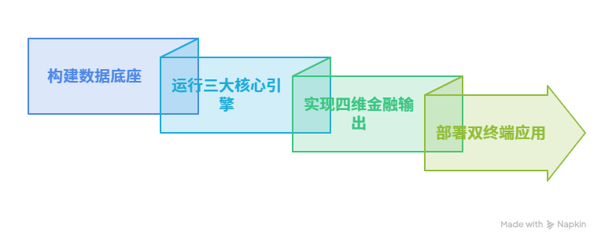
工银‘’碳跃智衡’’
功能架构
总体架构
数据‑引擎‑输出‑应用完整链路
｜企业转型基础｜
｜能耗与碳绩效｜
｜项目执行｜
｜资金用途｜
｜园区关系｜
｜外部冲击｜
①真实转型识别与可信度评估
②园区关联风险传播 ③动态融资与定价决策
｜建议额度｜
｜定价区间｜
｜产品/场景匹配｜
｜贷后预警与核查动作｜
①企业端：转型账户与融资条件
②银行端：评估、审批、园区组合风控、压力测试

Slide 12
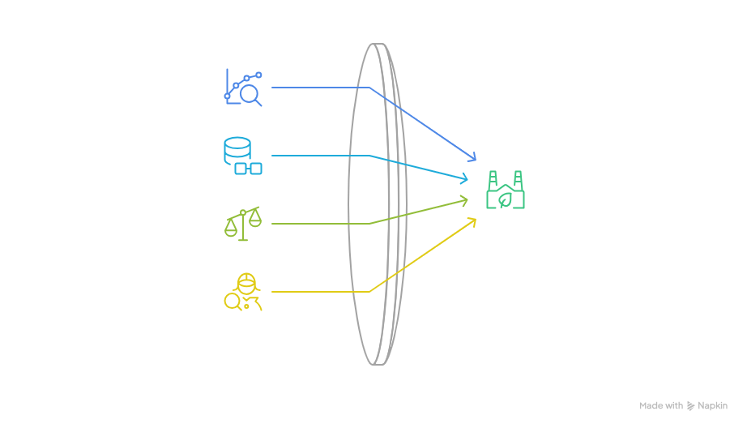
工银‘’碳跃智衡’’
三大引擎
引擎一
真实转型识别与可信度评估引擎
核心输出
LMDI：先回答“减排从哪里来”
简化表达：ΔC = ΔC_activity + ΔC_intensity + ΔC_energy + ΔC_process。
碳排变化来源
企业转型
可信度得分
P_target = P
2. LightGBM：预测未来12个月转型目标达标概率
正负向驱动因子及贡献占比
3. SHAP：展示本期转型效果归因解析
4. Isolation Forest：多维组合异常识别
异常用于可信度调整、触发人工复核，不作漂绿判定
样本异常分数

Slide 13
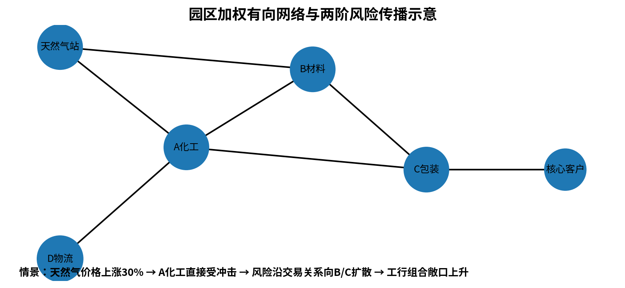
工银‘’碳跃智衡’’
三大引擎
引擎二
园区关联方向传播模型
输入与传播
引擎一输出的“转型未达标风险 q_i=1−P_target,i”直接成为每个企业的初始风险。
两阶传播公式：r* = clip[r(0) + λWr(0) + λ²W²r(0), 0, 1]。
第一项是企业自身风险；第二项是直接客户/供应商/能源依赖的一阶风险。

Slide 14
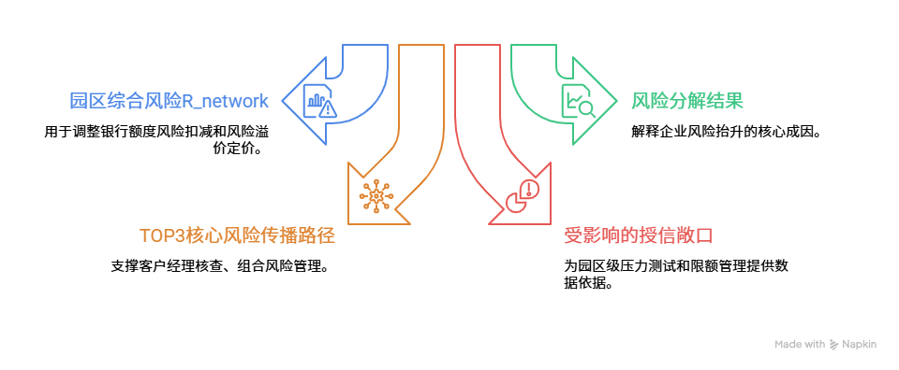
工银‘’碳跃智衡’’
三大引擎
引擎二
成果应用
模型输出与业务应用
输出与应用

Slide 15
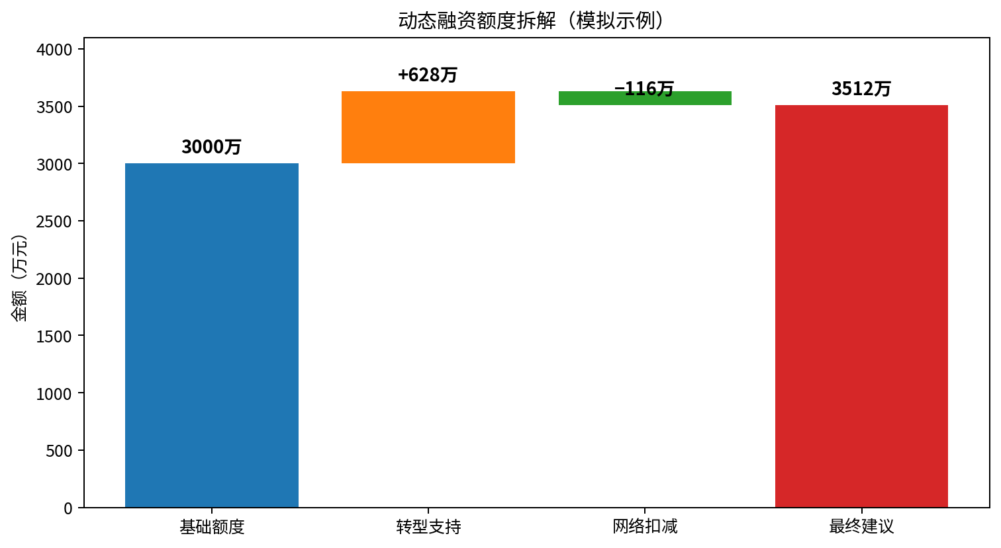
工银‘’碳跃智衡’’
三大引擎
引擎三
风险收益约束的动态融资决策
1.融资额度模型
额度遵循“基础额度不被替代、转型信息只做增量”的原则：
L_final = L_base + L_transition − L_network。
转型支持额度：
L_transition = C_project × α × P_target × Q_data。
网络风险扣减：
L_network = (L_base + L_transition) × min(g_max, k·R_network)。

Slide 16

工银‘’碳跃智衡’’
三大引擎
引擎三
风险收益约束的动态融资决策
2. RAROC约束下的动态定价模型
贷款执行利率可表示为：R_loan = R_base + RP_credit + RP_network − D_transition。
其中RP_credit为传统信用风险溢价，RP_network由园区网络风险产生，D_transition为真实转型绩效对应的优惠。
所有优惠最后必须通过RAROC底线校验：
RAROC =（贷款收益−预期损失−运营成本）/风险资本占用

Slide 17
工银‘’碳跃智衡’’
案例应用
案例应用
一家高碳企业如何被“可信支持”
1.基准情景
以下数据均为平台演示参数。设某钢铁/建材园区企业A基础授信额度3,000万元，拟实施1,000万元节能技改项目。模型预测其未来12个月转型目标达标概率82.6%，数据可信度95%，行业基础支持比例80%；园区综合风险为16%。
a. 识别真实转型
LMDI | 净排放下降9%，其中能效改善和能源结构贡献13.5%，产量扩张抵消6% 不是减产式“假改善”
b. 预测转型兑现
LightGBM+SHAP P_target=82.6%，A档 | 项目进度、自有资金、能效趋势构成主要正向因素
c. 计算转型支持
1000×0.80×0.826×0.95 约628万元 只对经核验项目给予概率化增量支持
d. 网络风险扣减
(3000+628)×(0.20×0.16) 约116万元 园区共享能源与下游依赖形成风险调整
e. 最终建议额度
3000+628−116 = 3512万元 传统信用+可信转型−园区关联风险
f. 动态定价
基础定价+网络溢价−绩效优惠+RAROC校验 示例3.70%，RAROC 9.1% 优惠服从风险收益底线

Slide 18
工银‘’碳跃智衡’’
案例应用
案例应用
一家高碳企业如何被“可信支持”
情景压力测试：若天然气价格上涨30%，企业A达标概率从82.6%降至74.0%，园区综合风险由16%升至31%，额度如何调整？
2.压力测试下情景
动态调整后建议额度
动态调整前额度
建议转型支持额度
= 1000×0.80×0.74×0.95 ≈ 562万
转型支持额度
= 1000×0.80×0.826×0.95 ≈ 628万
建议新网络风险扣减
=(3000+628)×(0.20×0.31) ≈ 221万
网络风险扣减
=(3000+628)×(0.20×0.16) ≈ 116万
最终建议额度降至约3,341万元。
建议额度约为3512万元。

Slide 19
工银‘’碳跃智衡’’
页面展示
页面展示
企业端
待完善
企业端建立“转型账户”：展示当前碳基线、行业基准和转型项目，明确企业虽然当前高碳，但有清晰转型路径。
真实减排页：展示总排放下降后，LMDI进一步识别其中多少来自能效和能源结构改善，多少来自产量变化。
转型可信度页：显示82.6%达标概率/826分，并用SHAP展示主要正负驱动。
银行端企业评估页：基础额度3,000万元 + 转型支持628万元。
园区风险图谱：点击“天然气价格+30%”，网络高亮一阶/二阶风险路径，关联风险扣减从116万元上升到221万元。
动态融资页：最终建议额度从3,512万元降至3,341万元，同时RAROC和预警等级变化。
防漂绿预警：出现资金用途或项目进度异常，系统生成核查动作，完成“识别—融资—监测—反馈”闭环。

Slide 20
工银‘’碳跃智衡’’
页面展示
页面展示
银行端

Slide 21
PART THREE
竞争优势与可行性分析

Slide 22
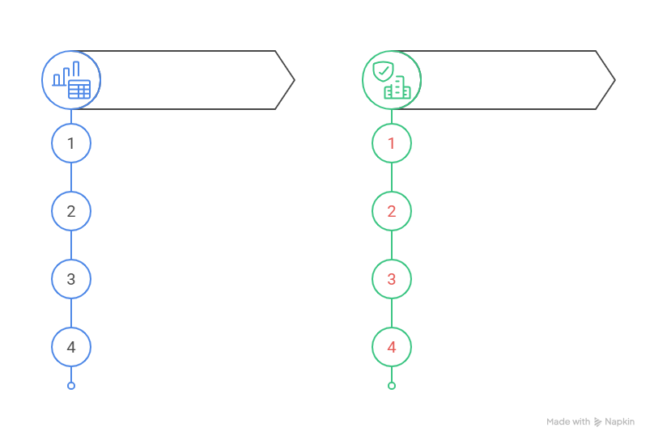
工银‘’碳跃智衡’’
竞争优势
竞争优势
同业碳授信工具VS本平台能力对标
对比维度
同业碳授信工具
工银‘‘碳跃智衡’’
转型真实性核验逻辑
只看碳排数值，难以分辨真假转型
LMDI溯源，区分技改/减产降碳
仅输出碳效分数，需人工二次解读，无法直接生成授信额度、差异化定价参考
多源数据自动转化为可解释额度、利率、预警信号，直接嵌入工行现有授信审批流程
信贷决策输出能力
风险评估覆盖范围
测算链式传导风险，适配产业集群批量风控
仅单户评估，忽略园区关联风险
仅贷前一次性碳评价，贷后仅监控环保处罚、舆情
覆盖贷前核验、贷中动态调额调价、贷后资金/能耗多维度异常监测，形成完整风控闭环
全周期监测能力

Slide 23
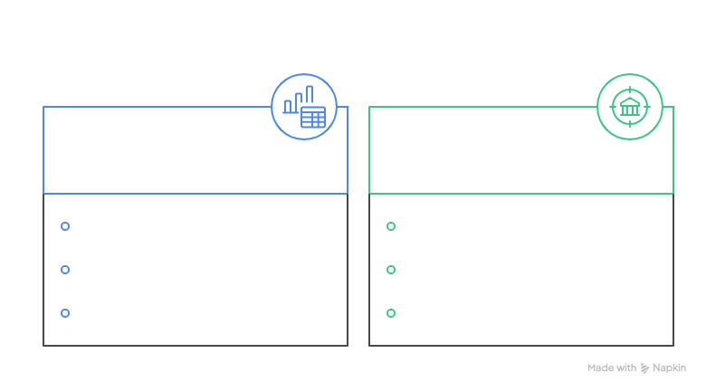
工银‘’碳跃智衡’’
可行性分析
可行性分析
工行业务可行性与技术可行性
业务可行性
——坚实业务底座
技术可行性
——成熟科技与数据底座
客户与产业基础：拥有大规模制造业、高碳园区对公客户
金融科技底座：D‑ICBC、领航AI+平台，具备大数据与AI算力支撑
转型金融产品基础：转型贷款、可持续挂钩贷等产品已落地运行
数据治理基础：已建设可信数据空间，多源企业、能耗、项目数据可对接
综合金融服务基础：ESG顾问、碳市场、供应链金融可协同配套
风控与人才基础：科技人才储备充足，具备模型开发、风控合规落地能力

Slide 24
PART FOUR
效益分析与推广预期

Slide 25
工银‘’碳跃智衡’’
效益分析
效益分析
工行综合效益与社会效益
① 扩大高碳转型企业客户覆盖范围；
② 联动转型项目贷款、设备更新融资、结算、供应链、租赁、ESG顾问，带动一揽子综合金融业务增量。
经济效益
① 识别漂绿与虚假转型行为，避免信贷投放错配；
② 识别园区产业风险传染，防范集群式信贷不良；
③ 转型评估流程标准化，降低客户经理人工研判成本和多园区批量服务的边际成本
多维综合效益
风险与运营效益
① 甄别伪装降碳，倒逼企业落地真实节能技改，推动高碳产业实质转型；
② 可为地方园区双碳治理提供参考支撑；
③ 落实国家转型金融政策，体现国有大行示范作用。
社会效益

Slide 26

工银‘’碳跃智衡’’
推广预期
推广预期
采取“单行业打样—园区闭环验证—区域复制—行业模板扩展”的路径
s
标准化深化阶段
（24-36个月）
s
区域复制阶段
（12-24个月）
s
试点验证阶段
（0-12个月）
• 构建钢铁、建材、化工多行业模板与风险情景库
• 支撑分行园区信贷组合风险管理
• 联动ESG、租赁等业务，形成“咨询+融资+风控”一体化服务
• 输出行业数据字典、基准与风控模板
• 落地5‑10个产业园区，上线分行级转型驾驶舱
• 将评估能力嵌入现有信贷流程
• 聚焦钢铁/建材单一行业
• 完成30‑50家企业转型画像建模
• 基于历史数据完成模型有效性验证，打通完整业务链路

Slide 27
